Slide 1
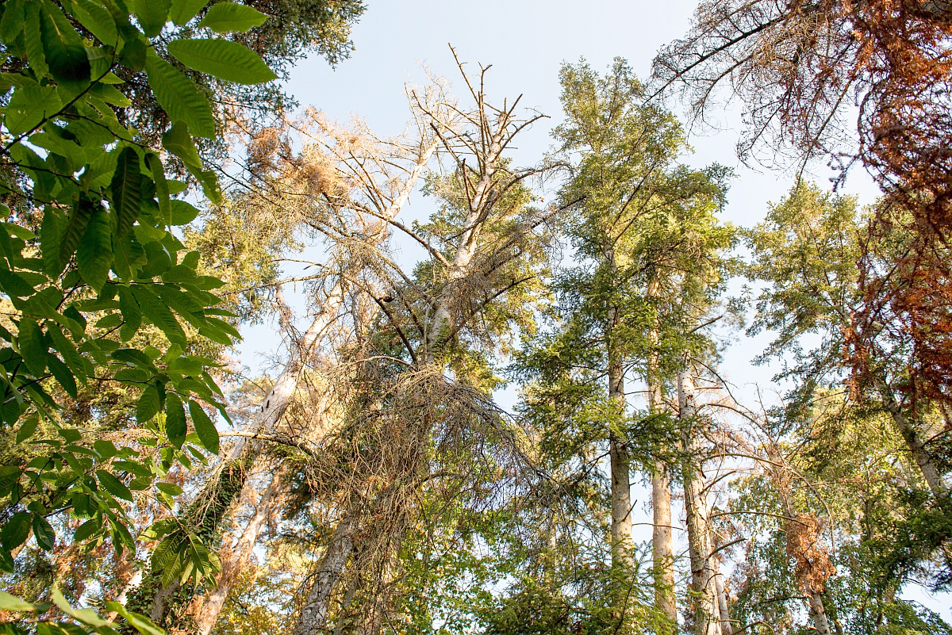
FORÊTS
Anita Van Quynh, Pierre Barré,
Nicolas Delpierre & Mathieu Santonja

Slide 2
SOMMAIRE
FORÊTS
1.
Présentation de l'écosystème : définitions et chiffres-clés
2.
Stocks et FORMES de carbone organique
3.
FLUX DU CARBONE ORGANIQUE
4.
Dynamique du carbone DANS les forêts ET CHANGEMENTS GLOBAUX
5.
Leviers d'action pour STOCKER LE CARBONE DANS LES FORÊTS
6.
Conclusions

Slide 3
GLOSSAIRE / FORÊTS
1 Gt = 1 milliard de tonnes
= 10⁹ tonnes
1 Gt C = 1 Pg C
1 Mt = 10⁶ tonnes
1 Gt C = 3,666 Gt CO₂
GIEC = IPCC
NPP : Net Primary Production (Production Primaire Nette) : caractéristique fondamentale d'un écosystème, exprimant la conversion de dioxyde de carbone en biomasse via la photosynthèse, une fois la respiration des plantes déduite. Il s'agit de la quantité de matière organique produite par les plantes dans un écosystème sur une période donnée. Elle s'exprime typiquement en tonnes de carbone par hectare par année (FAO).
NEP : Net Ecosystem Production (Production Nette de l'Écosystème) : quantité de NPP qui reste dans l'écosystème, une fois la respiration des microorganismes et animaux déduite. En d'autres termes, il s'agit de la production primaire brute à laquelle on soustrait la respiration autotrophe (plantes) et hétérotrophe (microorganismes et animaux). Lorsqu'elle est positive, elle exprime la quantité de carbone soustraite à l'atmosphère par l'écosystème pendant une période donnée. Elle s'exprime typiquement en tonnes de carbone par hectare par année (IPBES).
Carbone Organique du Sol (COS) : carbone stocké dans la matière organique du sol. Crucial pour la santé, et la fertilité du sol et autres services écosystémiques, notamment la production de nourriture (FAO).
Matière organique du sol : tout matériau produit initialement par des organismes vivants (plantes ou animaux), qui retourne dans le sol et suit le processus de décomposition. À un temps t, il s'agit d'une gamme de matières allant des tissus originaux et intacts issus de plantes et d'animaux, au mélange de matières substantiellement décomposées (FAO).
Respiration hétérotrophe des microorganismes : résulte de la minéralisation de la matière organique par les microorganismes, dans lesquelles les composés organiques sont oxydés en dioxyde de carbone et en eau, avec simultanément un prélèvement l'oxygène pour les microorganismes aérobies. Paramètre utilisé pour quantifier l'activité microbienne dans les sols.
Litière : toute biomasse non vivante avec un diamètre inférieur au diamètre minimal pour le bois mort (c'est-à-dire 10 cm) qui repose sur le sol minéral ou organique dans des états de décomposition variés (FAO).
Groupe d'Experts Intergouvernemental sur l'Évolution du Climat
Intergovernmental Panel on Climate Change
GES (Gaz à Effet de Serre) : constituants gazeux de l'atmosphère, à la fois naturels et anthropiques, qui absorbent des radiations à des longueurs d'onde spécifiques dans le spectre infrarouge émis par la surface de la Terre, l'atmosphère elle-même, et par les nuages. Cette propriété cause l'effet de serre. Les principaux GES dans l'atmosphère de la Terre sont l'eau (H₂O), le dioxyde de carbone (CO₂ ), le protoxyde d'azote (N₂O), le méthane (CH₄) et l'ozone (O₃).

Slide 4
Présentation de l'écosystème : définitions et chiffres-clés

Slide 5
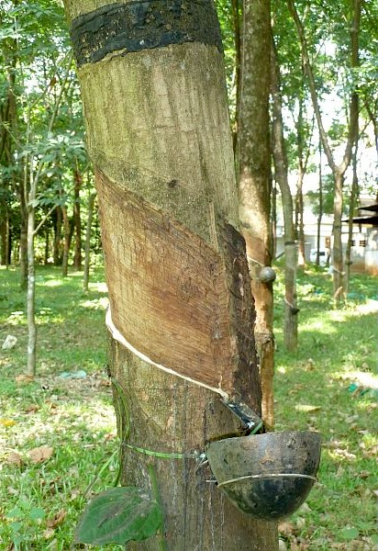
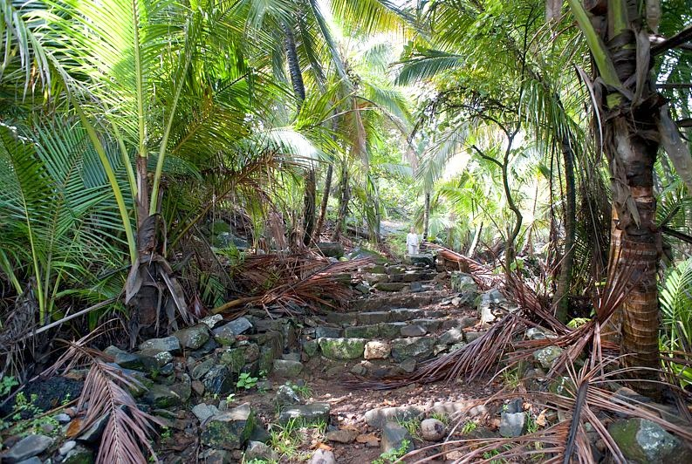
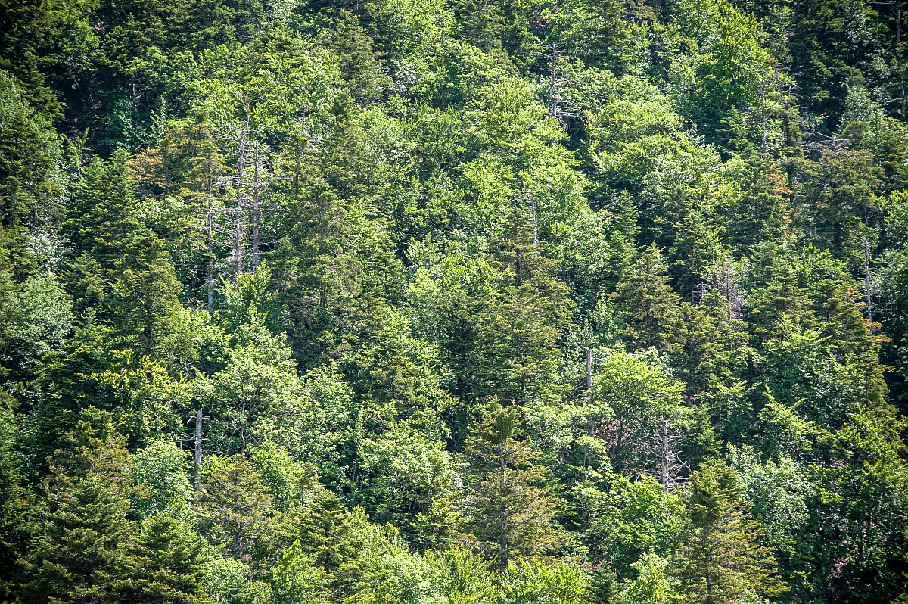
Définition des forêts par la FAO
Forêt
Surface terrestre occupant une superficie de plus de 0,5 hectare avec des arbres atteignant une hauteur supérieure à 5 mètres et un couvert arboré de plus de 10 %. La définition exclut les terres dont la vocation prédominante est agricole ou urbaine.
> 5 m
Forêt tropicale de Guyane
© INRAE / MAITRE Christophe
Forêt sur les pentes du Mont ventoux (région PACA)
© INRAE / NICOLAS Bertrand
Culture d'hévéa (Inde,
région du Kérala)
© INRAE / LE BASTARD Rémi

Slide 6
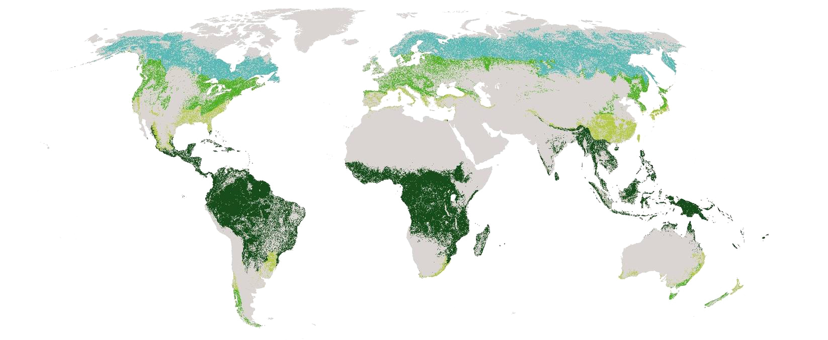
Les forêts dans le monde
Surface mondiale des forêts
(occupation des sols)
4 060 millions d'ha
(i.e. 31 % de la surface terrestre mondiale)
45 %
tropicales
27 %
boréales
16 %
tempérées
11 %
subtropicales
Ampleur de la déforestation
entre 2015 et 2020
environ 10 millions d'ha par an
Proportion et distribution
des zones forestières globales par domaine climatique
(FAO, 2020 - adapté de United Nations World map, 2020)
(FAOSTAT, 2020)

Slide 7
La surface forestière globale diminue d'année en année
Part des surfaces émergées
occupée par les forêts
(FAO, 2020, Global forest resources assessment ;
Friedlingstein et al., 2023)
Changement net annuel de la superficie de forêt
par décennie et par région, 1990-2020
(FAO, 2020, Global forest resources assessment)

Slide 8
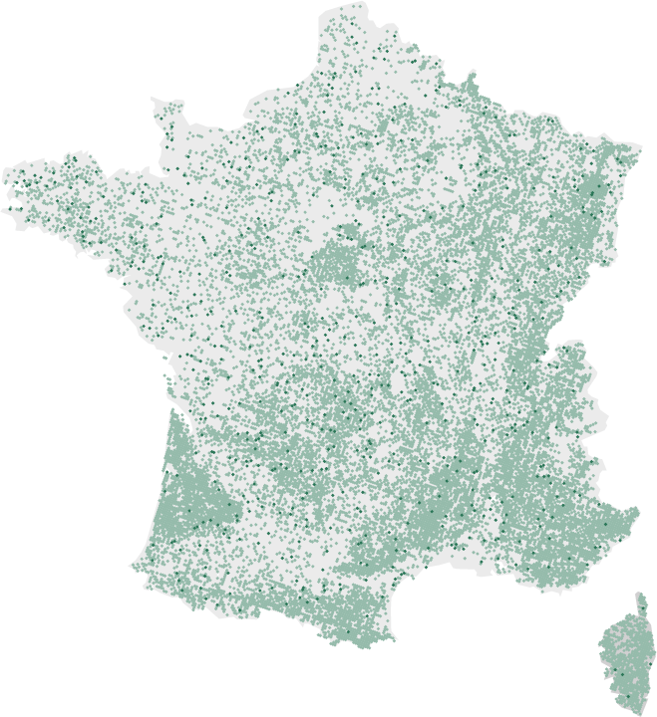
Les forêts en France
17,5 millions
d'hectares
de forêts
soit 32 %
du territoire
Taux de boisement
75 %
moins de 15 %
entre 15 et 25 %
entre 25 et 35 %
entre 35 et 45 %
45 % et plus
de forêts privées
25 %
par département
par région
de forêts publiques
1 – Corse-du-Sud (74 %)
2 – Alpes-Maritimes (66 %)
3 – Var (65 %)
4 – Haute-Corse (64 %)
5 – Alpes-de-Haute-Provence (62 %)
6 – Ardèche (62 %)
...
1 – Corse (69 %)
2 – Provence-Alpes-Côte d’Azur (52 %)
3 – Occitanie (38 %)
4 – Auvergne-Rhône-Alpes (37 %)
5 – Bourgogne-Franche-Comté (37 %)
6 – Nouvelle-Aquitaine (34 %)
...
83 %
67 %
de feuillus
de peuplements à 2 essences ou moins
(Inventaire forestier national – IGN – 2019-2023)

Slide 9
La surface forestière française augmente d'année en année
17,5
millions d'hectares
Les principales raisons de cette forte progression sont attribuées principalement à la déprise agricole et au boisement des terres agricoles (e.g. pourtour méditerranéen), et dans une moindre mesure aux changements climatiques qui favorisent la croissance et la productivité des arbres (e.g. Bretagne).
16,2
millions d'hectares
14,1
millions d'hectares
2023
2010
9,9
millions d'hectares
1985
entre
8,9 et 9,5
millions d'hectares
1908
1830
Évolution de la surface forestière en France
(Inventaire forestier national – IGN – 2019-2023)

Slide 10
Stocks et formes de carbone organique

Slide 11
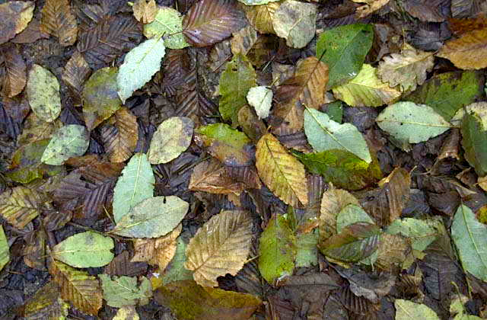
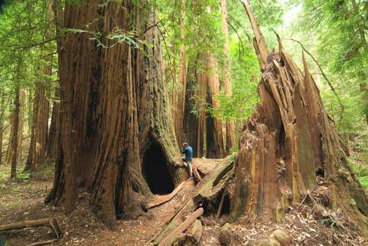
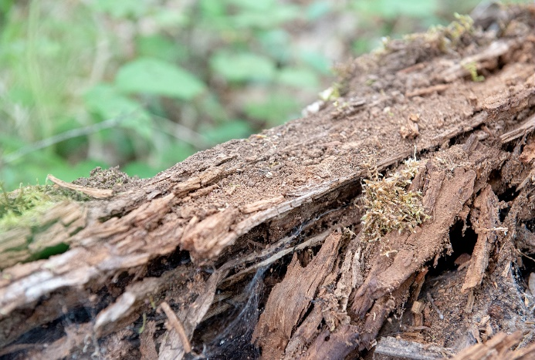
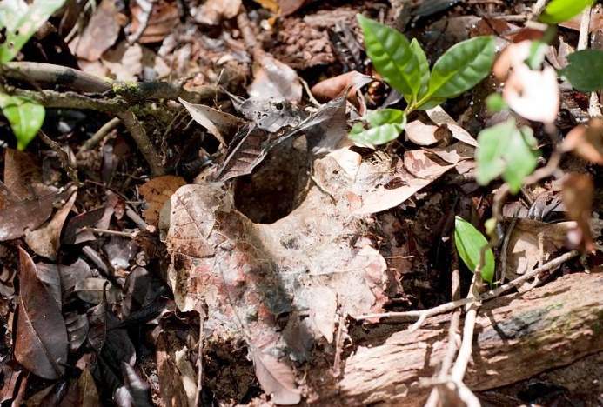
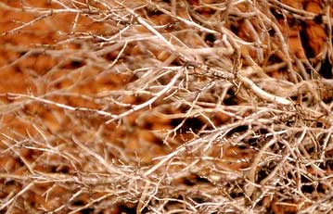
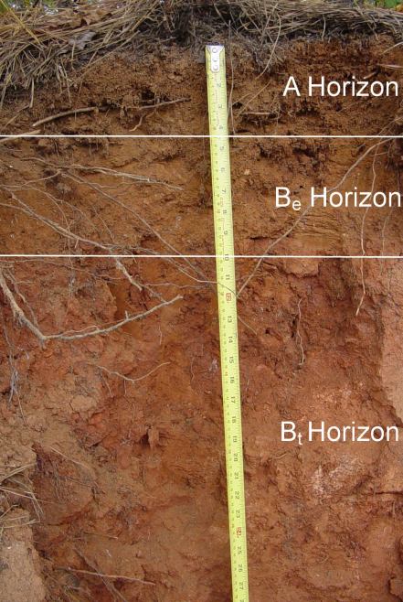
Bilan de C forestier : différents stocks
d'après Pan et al., 2011
Biomasse foliaire
(mesure de surface foliaire et masse surfacique)
Biomasse vivante :
43 % du stock de C
Biomasse
aérienne
Biomasse bois sur pied
(mesure par inventaire forestier)
Bois mort
(mesure par inventaire )
Bois mort :
8 % du stock de C
Litière
(mesure par inventaire)
Litière :
5 % du stock de C
Biomasse
souterraine
Biomasse racinaire
(mesure par excavation)
Matière Organique du Sol (MOS)
(mesure par dosage et densité)
© INRAE / NICOLAS Bertrand,
MAITRE Christophe
Sol (1 m de profondeur) :
45 % du stock de C
www.pepr-faircarbon.fr

Slide 12
Évolutions récentes des stocks de C dans les différents biomes forestiers
Le stock principal de carbone forestier est dans les forêts tropicales (54%).
Le stock de C est en diminution dans les forêts tropicales primaires.
Il augmente dans les néo-forêts tropicales, dans les forêts tempérées et boréales.
Stock de carbone forestier total par biome
(Pan et al., 2024)

Slide 13
Stocks de carbone organique des forêts
 | Dans le monde | En France métropolitaine
Surface des forêts | 4,17.10⁹ ha (1/3 de la surface terrestre mondiale) | 17,5.10⁶ ha (32 % du territoire métropolitain)
Stock total de C par unité de surface | 275 tC.ha⁻¹ | 83 tC.ha⁻¹
Stock de C dans le sol | 787 Gt C _{(0 - 1 m)} | 1 405 Mt C _{en 2010 (0 - 30 cm)}
Stock de C dans la biomasse | 359 Gt C | 1 296 Mt C _{en 2010}
Stock total de C | 1 146 Gt C | 2,8 Gt C
Source des données | IPCC SRES Land-Use 1998 | Inventaire forestier de l'IGN
En France métropolitaine, les forêts représentent presque 40 % des stocks de carbone des sols.

Slide 14
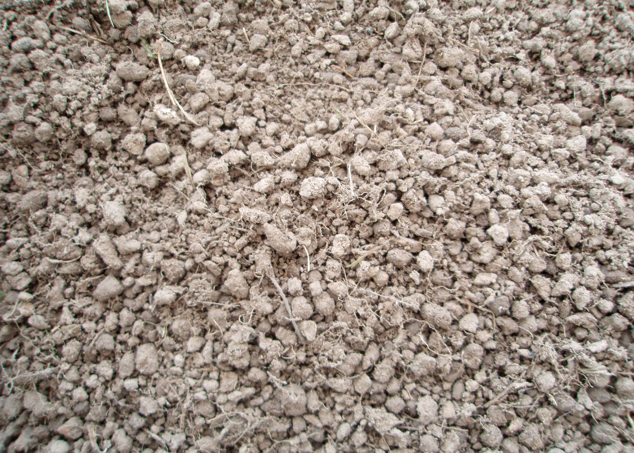
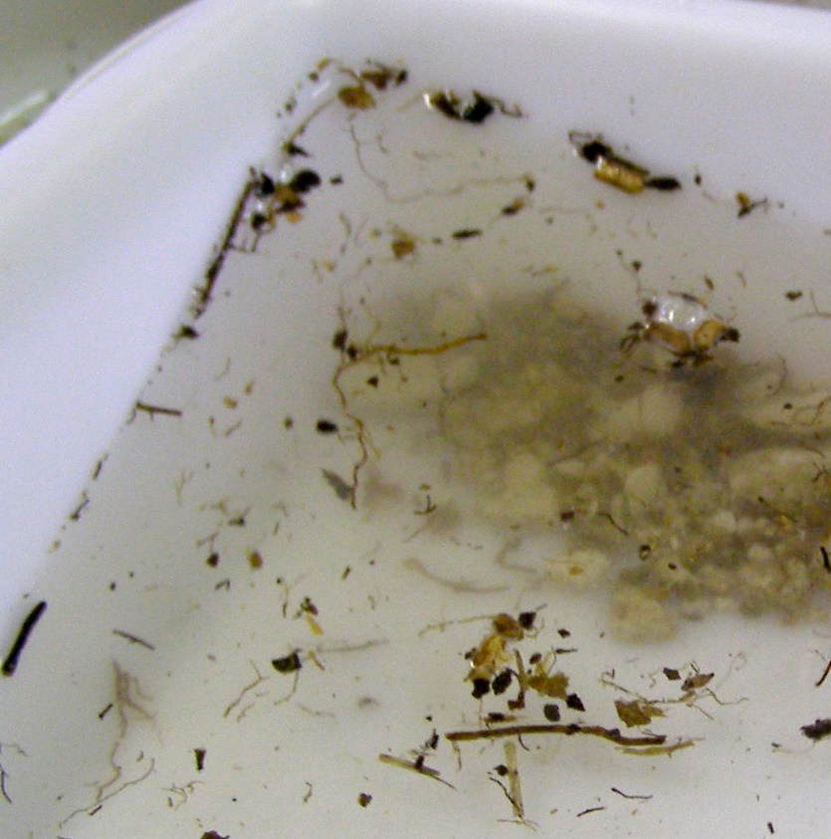
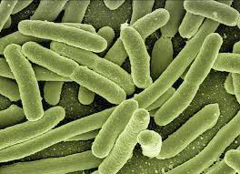
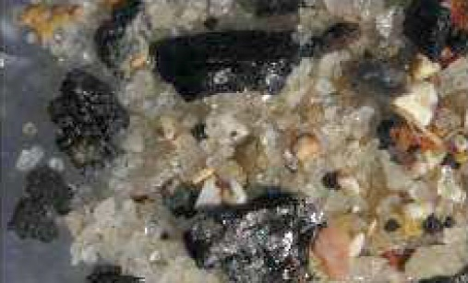
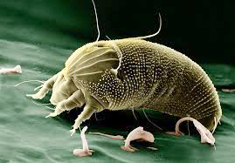
Différentes formes de carbone organique dans les sols
Molécules organiques d'origine végétale ou microbienne associées aux minéraux donnant la couleur sombre.
environ 60 - 95 %
Débris végétaux en décomposition (flottant dans l'eau du fait de leur densité).
environ 5 - 30 %
© DURAND Hermine
© DURAND Hermine
Matière organique vivante.
environ 1 - 5 %
Matière organique pyrogénique.
environ 5 - 30 %
© CHASSÉ Matthieu
+
du carbone organique dissous.
< 1 %
Atlas européen de la biodiversité des sols (2013)

Slide 15
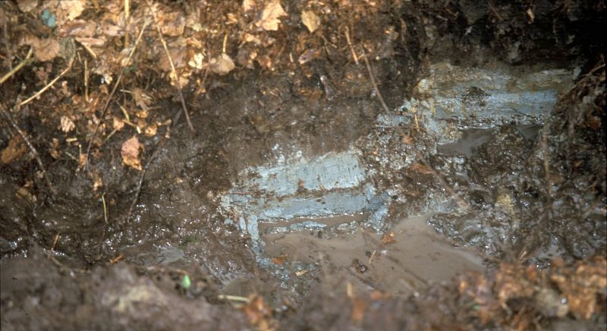
Distribution verticale du carbone organique dans les forêts
Profil de sol de type gley en forêt de Fougères (Ile et Vilaine)
Profil de répartition du carbone organique dans les sols forestiers
Davantage de carbone en surface mais il y en a en profondeur !
© INRAE / TROLARD-STOLL Fabienne
En marron, stock relatif de carbone dans la couche 0-1 m ; en grisé stock relatif rapporté au stock mesuré entre 0 et 1 m.
Environ 60 % du carbone organique dans le premier mètre du sol, dont 50 % dans la couche 0-20 cm.
(Jobbagy & Jackson, 2000)

Slide 16
FLUX DU CARBONE ORGANIQUE

Slide 17
Schéma général des flux de carbone dans les forêts
ENTRÉES DE C (~122 Pg C)
Photosynthèse
Répartition des photo-assimilats
CO₂
1
2
Litière
d'après Chapin et al., 2002

Slide 18




Schéma général des flux de carbone dans les forêts
ENTRÉES DE C (~122 Pg C)
Photosynthèse
Répartition des photo-assimilats
CO₂
1
2
Les matières organiques des sols sont clivées par les enzymes microbiennes en petites molécules solubles absorbables par les micro-organismes. Le carbone ainsi ingéré est une source de matière (synthèse microbienne) et d'énergie (respiration hétérotrophe).
Litière
Biotransformations
(synthèse microbienne, dépolymérisation)
Transferts
(bioturbation, convection, etc.)
d'après Chapin et al., 2002

Slide 19
Schéma général des flux de carbone dans les forêts
SORTIES DE C
Respiration autotrophe,
(feuilles, bois, racines) (~60 Pg C)
Respiration hétérotrophe (microorganismes et faune) (~60 Pg C)
Décomposition
Export de biomasse
ENTRÉES DE C (~122 Pg C)
Photosynthèse
Répartition des photo-assimilats
CO₂
CO₂
4
1
1
2
3
Les matières organiques des sols sont clivées par les enzymes microbiennes en petites molécules solubles absorbables par les micro-organismes. Le carbone ainsi ingéré est une source de matière (synthèse microbienne) et d'énergie (respiration hétérotrophe).
Les sorties de C des sols se font principalement sous forme de CO₂ issu de la respiration autotrophe des arbres et de la respiration hétérotrophe des microorganismes et de la faune du sol.
Litière
2
Biotransformations
(synthèse microbienne, dépolymérisation)
Transferts
(bioturbation, convection, etc.)
d'après Chapin et al., 2002

Slide 20
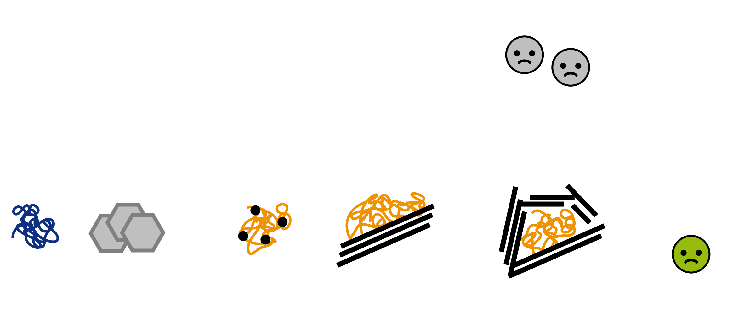
Mécanismes de stabilisation des matières organiques dans les sols
Préservation sélective
Récalcitrance
Interaction avec des ions ou surfaces minérales
Protection physique
Conditions environnementales pour les micro-organismes
Macro-molécules
Carbone pyrogénique
Complexation
Adsorption
Inaccessibilité, conditions physiques locales
La vitesse à laquelle la MO des sols peut être dégradée dépend de sa composition chimique, de son interaction avec la phase minérale, de son accessibilité pour les micro-organismes et des conditions environnementales.
d'après Chenu et al., 2009, CMS series

Slide 21
Schéma général des flux de carbone dans les forêts : schéma synthétique
122 Pg C
NPP : Productivité Primaire Nette
GPP : Productivité Primaire Brute
NEP : Productivité Écosystémique Nette
Émissions : Émission de composés organiques volatiles, ou combustion lors des incendies
R_{plant} : Respiration des plantes (racines et biomasse aérienne)
R_{heteroth} : Respiration hétérotrophe (microorganismes et animaux)
F_{disturb} : Perte de C par récolte anthropique ou autre perturbation
F_{lixiviation} : Perte de C par lixiviation (particules dissoutes, flux latéraux de C)
R_{plant}
GPP
60 Pg C
F_{disturb}
R_{heteroth}
Végétaux
Litière
Animaux
60 Pg C
Matière organique du sol
et microorganismes
NPP = GPP – R_{plant}
NEP ≈ GPP – (R_{plant} + R_{heteroth} + F_{disturb} + F_{lixiviation} )
F_{lixiviation}
d'après Chapin et al., 2002

Slide 22
Schéma général des flux de carbone dans les forêts : schéma synthétique
122 Pg C
R_{plant}
GPP
Le puits (= augmentation du stock, via les flux) de C forestier mondial n'est pas connu avec certitude :
Pan et al., 2024
(inventaires, 1990-2019) :
1,3 ± 0,6 Gt C/an
Harris et al., 2021
(télédétection + inventaires, 2011-2019) :
2,1 ± 13 Gt C/an
60 Pg C
F_{disturb}
R_{heteroth}
Végétaux
Litière
Animaux
60 Pg C
Matière organique du sol
et microorganismes
F_{lixiviation}
d'après Chapin et al., 2002

Slide 23
Des flux différents selon les biomes forestiers
TROPICAL
TEMPÉRÉ
BORÉAL
GPP
R_{autotrophe}
GPP
R_{autotrophe}
GPP
R_{autotrophe}
Le stock principal de carbone forestier est dans les forêts tropicales (54%).
R_{hétérotrophe}
R_{hétérotrophe}
R_{hétérotrophe}
45 % du puits de C forestier
+ 2,53 (croissance) – 2,24 (déforestation) = + 0,29 Gt C/an
33 % du puits
de C forestier
+ 0,6 Gt C/an
27 % du puits
de C forestier
+ 0,44 Gt C/an
Total forêts = 0,29 + 0,6 + 0,44 = + 1,33 Gt C/an
Le puits net principal de carbone continental est dans les forêts tempérées.
Actuellement, les forêts tempérées fixent davantage de carbone que les forêts tropicales. Autrement dit, le stock des forêts tempérées augmente plus vite que celui des forêts tropicales (qui n'augmente que parce que les néo-forêts tropicales sont en augmentation ; les forêts primaires tropicales, elles, sont en diminution, en raison de la déforestation). Sans l'effet de la déforestation, les forêts tropicales seraient, de loin, le principal puits de carbone continental (à elles seules, les forêts tropicales non exploitées fixent autant de carbone que l'ensemble des forêts tempérées et boréales).
Rappel : NEP = GPP – R_{hétérotrophe} – R_{autotrophe}
NEP_{tropical} > NEP_{tempéré} > NEP_{boréal} (Anderson-Teixeira et al., 2021)

Slide 24
Dynamique du carbone DANS LES
FORÊTS ET CHANGEMENTS GLOBAUX

Slide 25
Une dynamique du C différente selon les biomes
Forêts boréales
~ 2-3 espèces d'arbres par hectare
Courte période d'activité de la végétation (hivers longs)
Cycle des nutriments lents
Faible productivité mais accumulation de MO dans les sols
Forêts tempérées
~ 10-15 espèces d'arbres par hectare
Période d'activité de la végétation de durée intermédiaire (risque de gel hivernal)
Biomasse et productivité intermédiaires
Forêts tropicales
~ 50-250 espèces d'arbres par hectare (biodiversité maximale)
Végétation continûment active (mais possibilité d'une saison sèche)
Cycles des nutriments rapides, sols pauvres
Biomasse et productivité maximales
45 %
tropicales
27 %
boréales
16 %
tempérées

Slide 26
Temps moyen de résidence du carbone dans les forêts
Biomes | Temps moyen de résidence dans le système plante-sol (années)
 | Biomasse | Sol et litière
Forêts boréales | 12 | 106
Forêts tempérées | 10 | 10
Forêts tropicales | 16 | 15
d'après Malhi et al., 1999

Slide 27
Dynamique de stockage de C dans les forêts matures
Hors perturbation majeure (sécheresse, défoliation, feu, etc.), les forêts anciennes/matures restent des puits de carbone (pas de saturation du puits malgré l'âge de la forêt) !!!
L'hypothèse d'Odum (1967) prédit l'atteinte d'un état d'équilibre, pour les forêts âgées, entre prélèvements et émissions de carbone. Cela signifierait que les forêts anciennes sont neutres pour le bilan carbone.
Cette hypothèse est aujourd'hui réfutée : les forêts anciennes peuvent continuer d'accumuler du carbone ! (Luyssaert et al., 2008 ; Besnard et al., 2021).

Slide 28
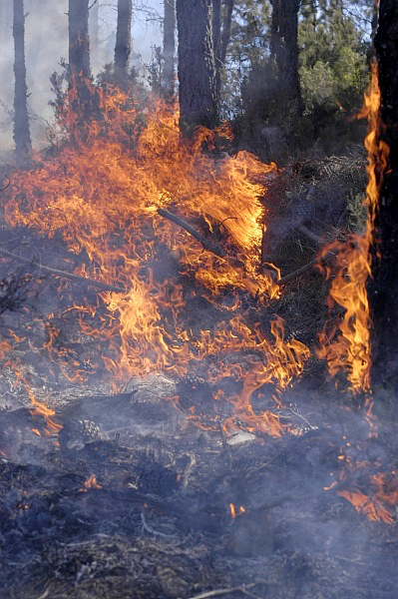
Effets anthropiques sur les écosystèmes forestiers
Risques de perte de carbone de l'écosystème :
Incendies
Intensification de l'exploitation des peuplements (éclaircissement à forte intensité et coupe à blanc) pour répondre à la demande du secteur de la bioéconomie (énergie, construction...)
Expansion agricole, principale cause de déforestation
Les forêts fixent annuellement une part très importante (environ 20 %) des émissions humaines de CO₂, et ce malgré la déforestation en cours, qui réduit d'année en année la surface des forêts sur Terre. Sans la déforestation en cours, la contribution des forêts à la compensation de nos émissions serait encore plus grande. La déforestation contribue ainsi à l'aggravation du réchauffement climatique de deux manières :
En se traduisant par une émission directe de CO₂ (brûlage du bois et décomposition de la matière organique du sol ; combustion ou décomposition à plus ou moins long terme des produits du bois issus de la déforestation)
En amoindrissant la surface de forêts à même de prélever du CO₂ de l'atmosphère pour le fixer sous forme de matière organique
Le brûlage dirigé,
une méthode utilisée
pour limiter la propagation du feu
© INRAE / MAITRE Christophe

Slide 29
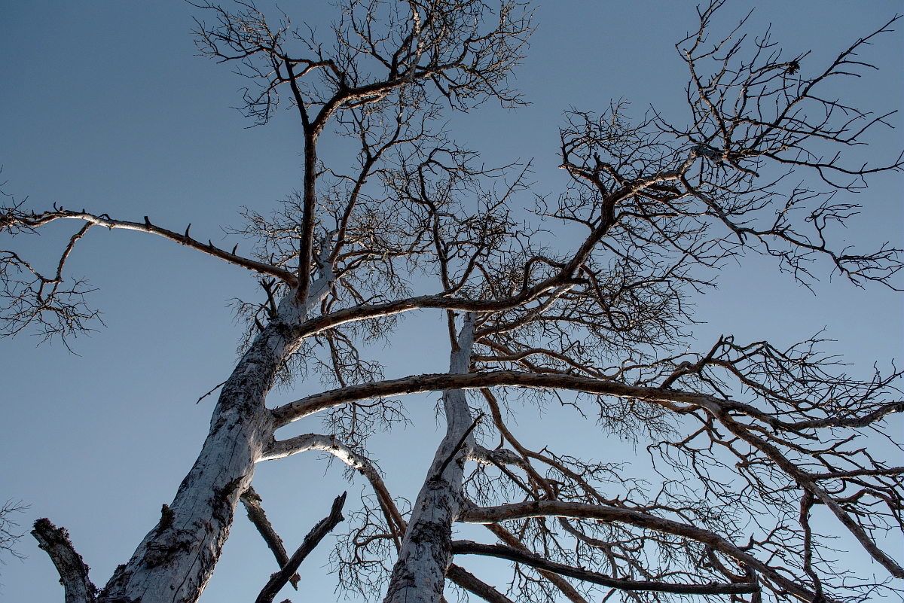
Effets du changement climatique sur les écosystèmes forestiers
Effets antagonistes du changement climatique :
Des forêts qui poussent plus vite
Effets de fertilisation liés à une concentration de CO₂ atmosphérique accrue et aux dépôts d'azote (effets anthropogéniques indirects). L'augmentation de la photosynthèse reste limitée par la disponibilité en nutriments et en eau ; réponse différente selon les régions climatiques (importance des co-limitations)
Allongement de la saison de végétation
Des forêts plus vulnérables
Taux de décomposition de la MO dans le sol accéléré
Sécheresses accrues et vagues de chaleur
Prolifération de maladies et d'organismes nuisibles aux forêts
L'augmentation du stress hydrique peut perturber l'efficacité d'utilisation de l'eau dans les forêts
Augmentation de la fréquence, de l'intensité et de la durée des incendies (allongement également de la saison des incendies)
Arbre mort dû à la sécheresse
et au stress hydrique
© INRAE / NICOLAS Bertrand

Slide 30
Leviers d'action pour STOCKER LE carbone DANS LES FORÊTS

Slide 31
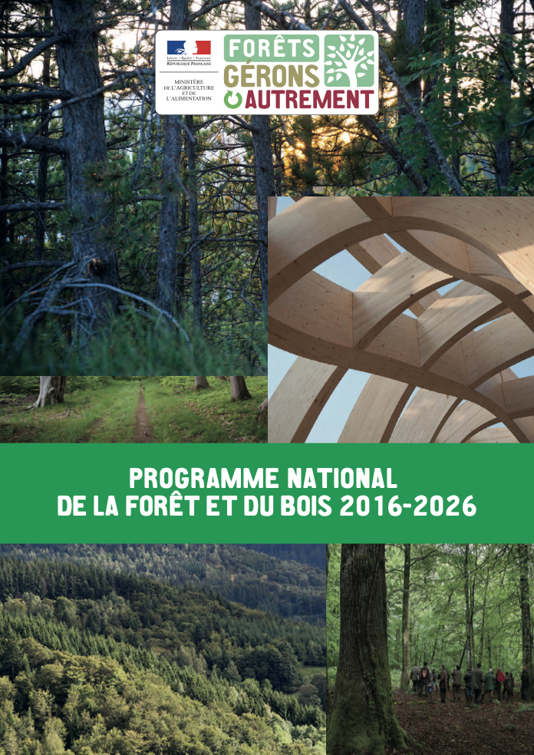
Les forêts dans la SNBC (Stratégie Nationale Bas Carbone)
« La filière forêt-bois est un pilier de la croissance verte française. Elle permet de compenser environ 20 % des émissions françaises de CO₂ grâce au stockage de carbone en forêt (sols et biomasse aérienne), dans les produits bois et la substitution d'énergies fossiles et de matériaux plus énergivores.
Cette filière est au coeur d'enjeux majeurs qui concernent l'ensemble de la société et joue un rôle essentiel dans les transitions climatiques, écologiques, et énergétiques. »
(Programme National de la Forêt et du Bois 2016 - 2026)
MAIS
Les forêts françaises sont en perte de vitesse concernant le stockage du carbone : le flux de stockage a été divisé par 2 en 10 ans (données CITEPA), notamment du fait de la hausse de mortalité.

Slide 32
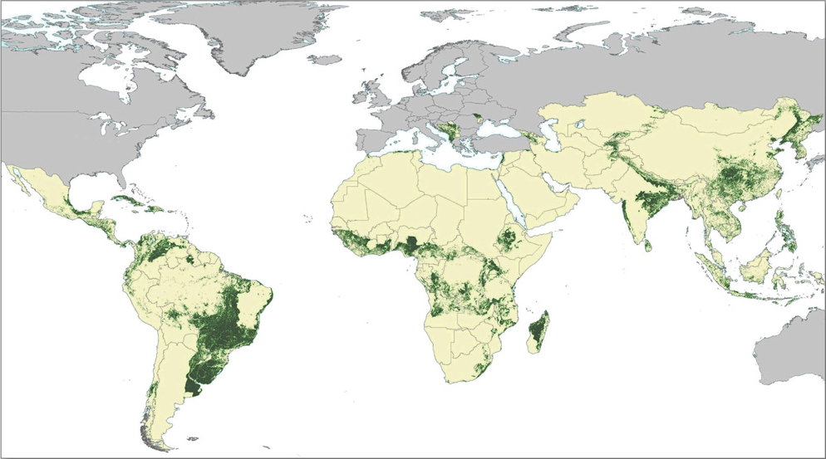
Des pratiques stockantes pour les forêts ?
Pratiques permettant de stocker du carbone dans la biomasse forestière :
Reforestation et afforestation
Agroforesterie
Gestion durable des forêts
(exploitation sélective, réduction de la déforestation)
Maintien des forêts primaires
Pratiques permettant de stocker du carbone dans les sols forestiers :
Préservation et gestion de la matière organique du sol (paillage, compostage, introduction de résidus organiques)
Utilisation d'espèces forestières (essences) adaptées
Réduction des perturbations du sol (compactage, labour)
Restauration des sols dégradés
Carte des terres propices à Mécanisme de Développement Propre - Afforestation Reforestation (mécanisme économique de la finance du carbone qui fut élaboré dans le cadre du protocole de Kyoto) - en vert foncé - d'après l'analyse d'adéquation menée par Zomer et al. (2008).
(Rapport étude 4p1000 et GIEC AR6 WGIII Chapitre 7)
À l'échelle globale, taux maximal de séquestration moyenne de carbone : 1,1 – 1,6 Gt/an pour les biomasses aérienne et souterraine.
(IPCC SR-LULUCF 2000, Brown et al., 1996)

Slide 33
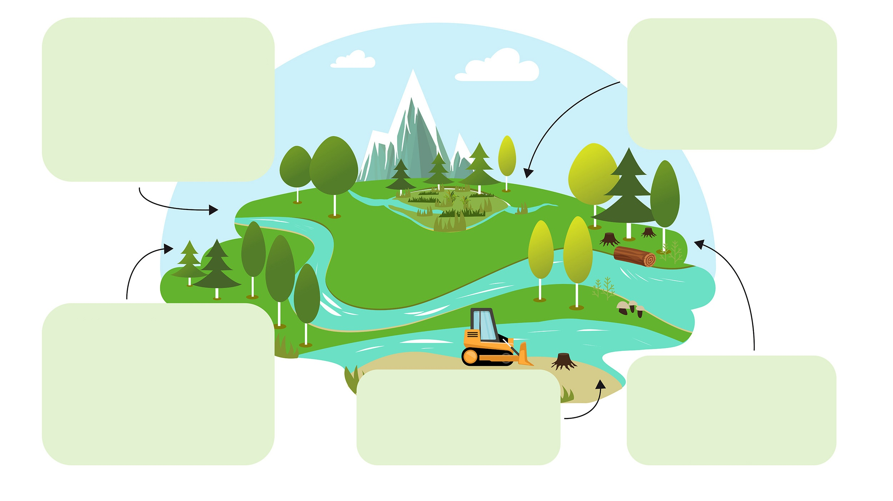
Les sols forestiers peuvent contribuer à l'atténuation du changement climatique grâce à une gestion ciblée permettant une augmentation des stocks de carbone dans le sol
1. Gestion des nutriments
4. Gestion de l'hydrologie
des tourbières boisées
(niveau élevé de la nappe d'eau)
Les pratiques de gestion affectent le stock de carbone du sol et les émissions de CO₂ , CH₄ et N₂O dans les forêts tempérées et boréales.
Les flèches vertes indiquent les impacts positifs pour l'atténuation du changement climatique et les flèches orange les impacts négatifs pour l'atténuation du changement climatique.
Stock de carbone
dans le sol
émissions
CO₂ CH₄ N₂O
Fertilisation azotée
dans les forêts
boréales
Fertilisation à base
de cendres de bois
Stock de carbone
dans le sol
émissions
CO₂ CH₄ N₂O
2. Gestion des peuplements forestiers
Augmentation
Diminution
Stock de carbone
dans le sol
émissions
CO₂ CH₄ N₂O
5. Gestion de la biodiversité
3. Travail du sol
Pas d'effet net
Pas de données
Sélection des
essences d'arbres
Éclaircie et récolte
de bois
Stock de carbone
dans le sol
émissions
CO₂ CH₄ N₂O
Stock de carbone
dans le sol
émissions
CO₂ CH₄ N₂O
(Mäkipää et al., 2023)

Slide 34
Plantation versus regénération naturelle d'une même essence
?
Quelles essences répondront le mieux aux contraintes climatiques futures et aux attentes sociales ?
Les plantations entraînent en général des diminutions de biodiversité, aux dépens des espèces autochtones notamment...
Aspects controversés des différentes modalités de coupes de regénération en forêts, notamment concernant les coupes rases (augmentation du risque d'érosion des sols, tassement, perturbation de la fertilité chimique des sols, diminution des communautés fongiques, élimination de nombreux individus sains lors des coupes rases de parcelles contenant 20 % de tiges en mauvais état sanitaire...).
... Mais il n'est pas toujours possible ni souhaitable de privilégier la dynamique de renouvellement spontané, notamment si on vise un changement d'essence pour réduire le risque de perturbation future.
(Expertise collective CRREF, 2023)

Slide 35
Le stockage de carbone dans les forêts n'est pas une simple question d'ordre biophysique !
Potentiel technique de stockage de carbone : niveau de stockage additionnel atteignable (tenant compte des limites biophysiques) en mettant en oeuvre toutes les actions techniquement réalisables sur les forêts d'un territoire.
Potentiel
technique
Potentiel maximal de
séquestration de carbone
Différence entre le stockage de carbone qui est techniquement réalisable, et le stockage qui est socio-politiquement réalisable
  Limites économiques : la mise en place de pratiques stockantes entraîne généralement un coût additionnel. S'il est prohibitif, ou qu'aucun accompagnement à la mise en place de pratiques stockantes n'est prévu, le potentiel économique de stockage peut être très éloigné du potentiel technique.
Limite
économique
Limite
socio-politique
  Limites sociales : même avec un accompagnement économique adéquate, la mise en place de pratiques stockantes peuvent se heurter à des réticences.
0
(Inspiré de Amundson & Biardeau PNAS 2018)
Un équilibre à trouver entre enjeux énergétiques (exploitation pour le bois énergie ; énergie utilisée pour récolter les arbres) et durabilité (exportation des nutriments du sol ; diminution du stockage de C, de la fertilité du sol et de la biodiversité du sol).

Slide 36
Conclusions

Slide 37
Points essentiels à retenir
@
La teneur en carbone
dans les sols forestiers diminue avec la profondeur.
En France métropolitaine, les forêts représentent environ un tiers du territoire et presque 40 % des stocks de carbone des sols.
Les forêts représentent un tiers des surfaces terrestres mondiales.
L'entrée de
carbone dans
l'écosystème forestier se fait par le processus de photosynthèse, les principales sorties de carbone sont la respiration autotrophe (plante), la respiration hétérotrophe (microorganismes et faune), et l'exportation de biomasse.
La surface des forêts
est en régression,
principalement du fait de la déforestation en zone tropicale.
Dans l'écosystème des forêts, le carbone est stocké à 50 % environ dans le sol et à 50 % environ dans la biomasse.

Slide 38

Points essentiels à retenir
Fertilité chimique et carbone
du sol sont intimement liées :
récolte intensive
=> diminution du C du sol
=> perte de fertilité
=> diminution de la croissance.
Donc, prendre soin du C du sol en même temps que la fertilité chimique, physique et biologique.
Pour préserver les stocks de carbone existants dans les forêts, il est essentiel d'éviter la déforestation.
CO₂
Les leviers d'action pour stocker plus de C dans les sols forestiers sont limités. La priorité est de maintenir les stocks existants.
Le changement climatique a des
effets antagonistes sur les
forêts : les forêts poussent plus vite
mais sont plus vulnérables.

Slide 39
SOURCES / FORÊTS
Présentation de l'écosystème : définitions et chiffres-clés
https://www.fao.org/4/ad665e/ad665e03.htm
FAO. 2020. Global Forest Resources Assessment 2020: Main report. Rome, 166 p. https://www.fao.org/interactive/forest-resources-assessment/2020/en/
Institut Géographique National (IGN). (2024). Inventaire forestier national - Mémento. 72 p. https://inventaire-forestier.ign.fr/IMG/pdf/memento_2024.pdf
Stocks et formes de carbone organique
Pan Y. et al. (2011). A Large and Persistent Carbon Sink in the World's Forests. Science 333: 988-993. https://doi.org/10.1126/science.1201609
Harris N.L., Gibbs D.A., Baccini A. et al. (2021). Global maps of twenty-first century forest carbon fluxes. Nature Climate Change 11: 234-240. https://doi.org/10.1038/s41558-020-00976-6
INRAE Étude 4 pour 1000, Résumé en français. 11 p. https://www.inrae.fr/sites/default/files/pdf/etude-4-pour-1000-resume-en-francais-pdf-1_0.pdf
Jobbágy E.G. & Jackson R.B. (2000). The vertical distribution of soil organic carbon and its relation to climate and vegetation. Ecological Applications 10: 423-436.
https://doi.org/10.1890/1051-0761(2000)010[0423:TVDOSO]2.0.CO;2
IPCC (2000). Summary for Policymakers. Land Use, Land-Use Change, and Forestry. 24 p. https://www.ipcc.ch/site/assets/uploads/2018/03/srl-en-1.pdf
Institut Géographique National (IGN). (2020). État et évolution des forêts françaises métropolitaines. Indicateurs de gestion durables 2020. 307 p. https://foret.ign.fr/api/upload/IGD-2020-c255.pdf
Pan Y. et al. (2024). The enduring world forest carbon sink. Nature 631: 563-569. https://doi.org/10.1038/s41586-024-07602-x
Flux du carbone
Craine J.M., Froehle J., Tilman D.G., Wedin D.A. & Chapin, III, F.S. (2001). The relationships among root and leaf traits of 76 grassland species and relative abundance along fertility and disturbance gradients. Oikos 93(2): 274-285.
https://doi.org/10.1034/j.1600-0706.2001.930210.x
Chenu C., Virto I., Plante A. & Elsass F. (2009). Clay-Size Organo-Mineral Complexes in Temperate Soils: Relative Contributions of Sorptive and Physical Protection. CMS Workshop Lectures 16: 120-135. https://doi.org/10.1346/CMS-WLS-16
Anderson-Teixeira K.J., Herrmann V., Banbury Morgan R., Bond-Lamberty B., Cook-Patton S.C., Ferson A.E., Muller-Landau H.C. & Wang M.M.H. (2021). Carbon cycling in mature and regrowth forests globally. Environmental Research Letters 16, 21 p. https://doi.org/10.1088/1748-9326/abed01
Dynamique du carbone dans les forêts et changements globaux
Malhi Y., Baldocchi D.D. & JARVIS P.G. (1999). The carbon balance of tropical, temperate and boreal forests. Plant, Cell & Environment 22: 715-740.
https://doi.org/10.1046/j.1365-3040.1999.00453.x
Luyssaert S., Schulze E.D., Börner A. et al. (2008). Old-growth forests as global carbon sinks. Nature 455: 213-215. https://doi.org/10.1038/nature07276
Besnard S., Koirala S., Santoro M., Weber U., Nelson J., Gütter J., Herault B., Kassi J., N'Guessan A., Neigh C., Poulter B., Zhang T. & Carvalhais N. (2021). Mapping global forest age from forest inventories, biomass and climate data. Earth System Science Data 13: 4881-4896. https://doi.org/10.5194/essd-13-4881-2021
Nabuurs G-J., Mrabet R., Abu Hatab A., Bustamante M., Clark H., Havlík P., House J., Mbow C., Ninan K.N., Popp A., Roe S., Sohngen B. & Towprayoon S. (2022). Agriculture, Forestry and Other Land Uses (AFOLU). In : IPCC. Climate Change 2022 - Mitigation of Climate Change. Contribution of Working Group III to the Sixth Assessment Report of the Intergovernmental Panel on Climate Change. 747-860. https://www.ipcc.ch/report/ar6/wg3/downloads/report/IPCC_AR6_WGIII_Chapter07.pdf

Slide 40
SOURCES / FORÊTS
Leviers d'action pour stocker le carbone dans les forêts
PNF 2016-2026. https://agriculture.gouv.fr/le-programme-national-de-la-foret-et-du-bois-2016-2026
Citepa, 2024. Rapport Secten – Emissions de gaz à effet de serre et de polluants atmosphériques 1990-2023. 560 p. https://www.citepa.org/wp-content/uploads/2024/12/Citepa_Secten-2024.pdf
Pellerin S. & Bamière L. (pilotes scientifiques), Launay C., Martin R., Schiavo M., Angers D., Augusto L., Balesdent J., Basile-Doelsch I., Bellassen V., Cardinael R., Cécillon L., Ceschia E., Chenu C., Constantin J., Darroussin J., Delacote P., Delame N., Gastal F., Gilbert D., Graux A.-I., Guenet B., Houot S., Klumpp K., Letort E., Litrico I., Martin M., Menasseri S., Mézière D., Morvan T., Mosnier C., Roger-Estrade J., Saint-André L., Sierra J., Thérond O., Viaud V., Grateau R., Le Perchec S., Réchauchère O. (2020). Stocker du carbone dans les sols français, Quel potentiel au regard de l'objectif 4 pour 1000 et à quel coût ? Rapport scientifique de l'étude, INRA (France), 540 p. https://www.inrae.fr/sites/default/files/pdf/Rapport%20Etude%204p1000.pdf
Zomer R.J., Trabucco A., Bossio D.A. & Verchot L. (2008). Climate Change mitigation: A spatial analysis of global land suitability for clean development mechanism afforestation and reforestation. Agriculture, Ecosystems & Environment 126: 67-80. https://doi.org/10.1016/j.agee.2008.01.014
Brown S., Sathaye J., Cannell M. & Kauppi P. E. (1996). Mitigation of carbon emissions to the atmosphere by forest management. The Commonwealth Forestry Review 75(1): 80-91. https://www.jstor.org/stable/42607279
IPCC (2000). Summary for Policymakers. Land Use, Land-Use Change, and Forestry. 24 p. https://www.ipcc.ch/site/assets/uploads/2018/03/srl-en-1.pdf
Landmann G., Delay M., Marquet G. (coord.), Bergès L., Collet C., Deuffic P., Gosselin M., Marage D., Ogée J., Ose K., Perrier C. (pilotes), Agro C., Akroume E., Aubert M., Augusto L., Baubet O., Becquey J., Belouard T., Boulanger V., Bourdin A., Boutte B., Bouwen K., Brault S., Brunet Y., Bureau F., Castro A., Chaumet M., Conche J., Darboux F., Depeige L., Desgroux A., Dokhelar T., Domec J.-C., Dumas Y., Duprez M., Frappart F., Garcia S., Gardiner B., Girard S., Gosselin F., Husson C., Jacomet E., Jactel H., Joyeau C., Lacombe E., Laurent L., Legout A., Lelasseur L., Lousteau D., Meredieu C., Moreews L., Orazio C., Peyron J.-L., Pilard-Landeau B., Pitaud J., Planells M., Plat N., Ponette Q., Pousse N., Prévosto B., Puiseux J., Puyal M., Ranger J., Richou E., Rigolot E., Riou-Nivert P., Saïd S., Saintonge F.-X., Serra Diaz J. -M., Stemmelen A., Toutchkov M., van Halder I., Vincenot L., Wurpillot S. (experts). 2023. Expertise collective CRREF «Coupes Rases et REnouvellement des peuplements Forestiers en contexte de changement climatique », Synthèse de l'expertise, Paris : GIP ECOFOR, RMT AFORCE, 128 p. http://www.gip-ecofor.org/wp-content/uploads/2023/10/CRREF_rapport-de-synthese_WEB2.pdf
Amundson R. & Biardeau L. (2018). Soil carbon sequestration is an elusive climate mitigation tool. Proc. Natl. Acad. Sci. U.S.A. 115(46): 11652-11656. https://doi.org/10.1073/pnas.1815901115
Mäkipää R., Abramoff R., Adamczyk B., Baldy V., Biryol C., Bosela M., Casals C., Curiel Yuste J., Dondini M., Filipek S., Garcia-Pausas J., Gros R., Gömöryová E., Hashimoto S., Hassegawa M., Immonen P., Laiho R., Li H., Li Q., Luyssaert S., Menival C., Mori T., Naudts K., Santonja M., Smolander A., Toriyama J., Tupek B., Ubeda X., Verkerk P.J. & Lehtonen A. (2023). How does management affect soil C sequestration and greenhouse gas fluxes in boreal and temperate forests? – A review. Forest Ecology and Management 529, 120637. https://doi.org/10.1016/j.foreco.2022.120637

